Slide 1
Разработка нитроксильных спиновых зондов и меток для биофизических и биомедицинских исследований
Кирилюк И.А.

Slide 2
Нитроксильные радикалы в биологии
2
Исследование динамики и взаимодействий в молекулярных системах
Контрастирующие агенты для МРТ
Функциональные зонды (ЭПР-оксиметрия, рН, концентрация тиолов, NO, Redox статус)
Терапевтические применения (антиоксиданты, СОД-миметики)

Slide 3
рН-Чувствительные спиновые зонды
3

Slide 4
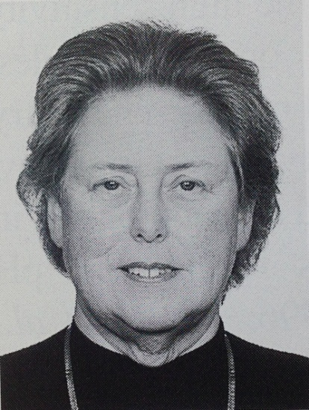
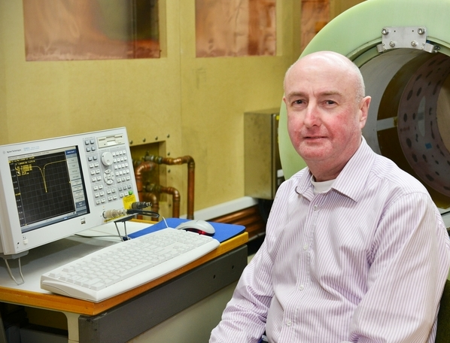
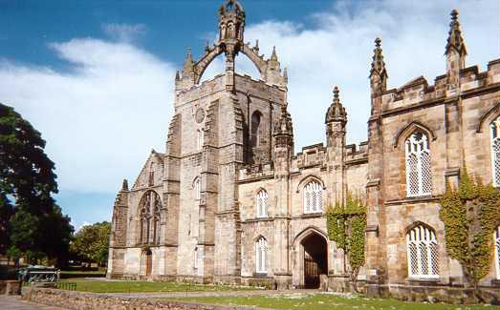
Разработчики новых технологий ЭПР и двойного протон-электронного резонанса
4
Margaret A. Foster
David J. Lurie
NMR/EPR applications group of the
Department of Biomedical Physics
of Aberdeen University

Slide 5
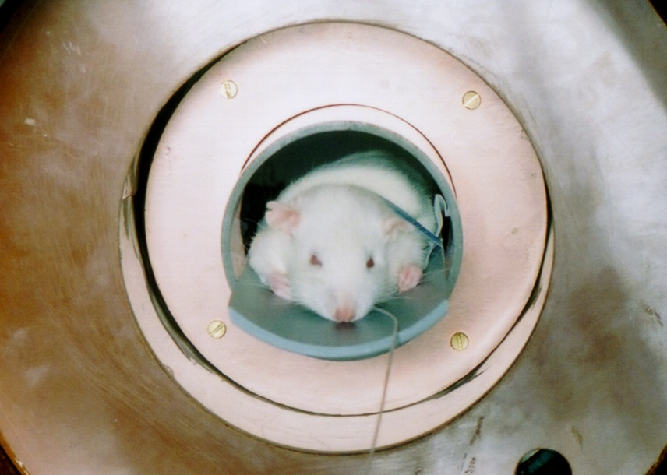
Новые методы спектроскопии, пригодные для измерений in vivo :
5
Продольно регистрируемый ЭПР (LODESR) (a)
Эффект Оверхаузера в циклически изменяющемся магнитном поле (FC-DNP) (b)
a
b
  - нужны новые спиновые зонды
Высокочувствительные к физиологически важным параметрам
Достаточно устойчивые in vivo, чтобы проводить измерения

Slide 6
pH-чувствительные спиновые зонды
6
V. V. Khramtsov and
L. B. Volodarsky,
In Biological Magnetic
Resonance, Vol. 14;
Berliner, L. J., Ed.;
Plenum Press:
New York, 1998, 109.

Slide 7
Имидазолидиновые НР
7
pK = 2.5 – 4.7

Slide 8
4-Амино-2,5-дигидроимидазол-1-оксилы
8
7-15%
pK 6.1
5-25%
pK 4-6.6
3-4%
pK 3-6.2

Slide 9
Предложенная ретросинтетическая схема
9

Slide 10
Исходные соединения
10

Slide 11
3
Синтез 1-гидрокси-2,5-дигидроимидазолов
A: 25% NH₃+EtOH; B: NH₄OAc + MeOH; C: NH₃ + MeOH

Slide 12
Синтез 4Н-имидазол-5-карбонитрил-3-оксидов

Slide 13
Синтез 4Н-имидазол-5-карбонитрил-3-оксидов

Slide 14
Реакции 4Н-имидазол-5-карбонитрил-3-оксидов с нуклеофильными агентами
11

Slide 15
Реакции 4Н-имидазол-5-карбонитрил-3-оксидов с нуклеофильными агентами
12

Slide 16
Синтез 4-амино-2,5-дигидроимидазол-
1-оксилов
Суммарный выход 20-50%

Slide 17
4
14
Кривые титрования синтезированных НР
4
HMI
ATI
3
7
2
pK¹(Δa_{N}) pK² (Δa_{N})
4.8 (0.80) 2.8 (0.60)
2
V. V. Khramtsov and
L. B. Volodarsky,
In Biological Magnetic
Resonance, Vol. 14;
Berliner, L. J., Ed.;
Plenum Press:
New York, 1998, 109.
1
1
pK¹(Δa_{N}) pK² (Δa_{N})
6.1 (0.83) 3.4 (0.35)
pK 6.9
P
h
H
P
h
H
2
N
O
2
N
H
N
O
N
N
N
N
N
N
pK 7.2
N
N
N
N
N
N
N
N
O
•
O
H
O
•
O
•
O
•
O
•
O
•
O
•
1
2
3
4
HMI
ATI
7

Slide 18
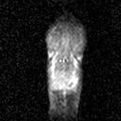
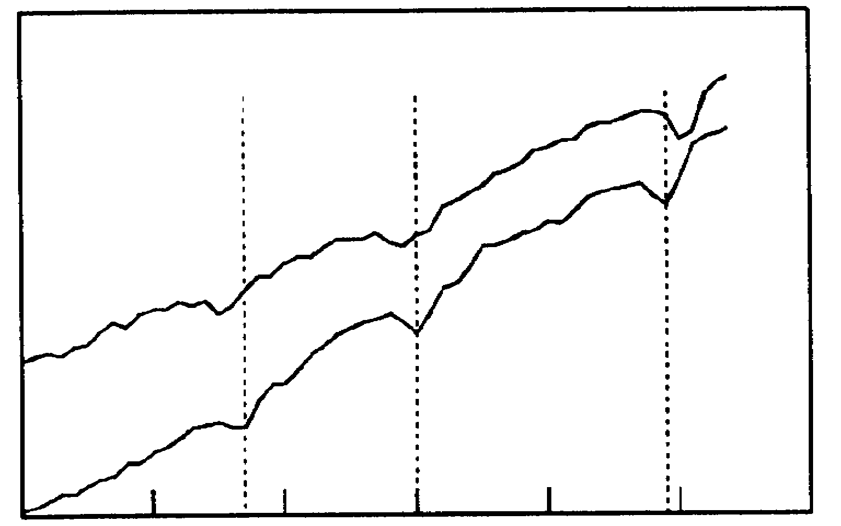
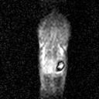
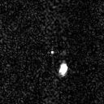
Использование спинового зонда для измерения рН
в желудке крысы с помощью PEDRI/FC-DNP
15
FC-DNP
Включено облучение
на частоте ЭПР
10 20 30 40 50 Гс
Выключено облучение
на частоте ЭПР
Разность изображений

Slide 19
рН-чувствительные спиновые метки
16
pK=2.15

Slide 20
Нитроксильные радикалы, устойчивые к восстановлению
17
Наблюдаемые скорости восстановления аскорбатом при pH 5.5.
[нитроксильный радикал] 1 mM, [аскорбиновая кислота] 100 mM
0.027 с⁻¹
0.0009 с⁻¹
L. Marx, R. Chiarelli, T. Guiberteau and A. Rassat, J. Chem. Soc. Perkin Trans. 1, 2000, 1181-1182.

Slide 21
Синтез 2,2,5,5-тетраэтил-замещённых имидазолиновых нитроксильных радикалов
18

Slide 22
рН-чувствительные спиновые зонды устойчивые к восстановлению
19
В 1 mM растворе аскорбата, pH 7.5
В крови крысы
pK = 6.1
pK = 7.3
pK = 7.4
pK = 4.7
pK = 4.95

Slide 23
20
Новый спиновый зонд для мониторинга рН в желудке
ATI
k_{red} = 22.5 M⁻¹s⁻¹
k_{red} = 4.4 M⁻¹s⁻¹
τ_{rat} = 79 min
HMI
k_{red} = 1.31 M⁻¹s⁻¹
τ_{rat} = 108 min
k_{red} = 0.85 M⁻¹s⁻¹
τ_{rat} = 16.6 min

Slide 24
Алкилирующие спиновые метки и гидрофильные спиновые зонды
21
pK 6.2 (R=Me)
pK 6.68 (2R=(CH₂)₄)

Slide 25
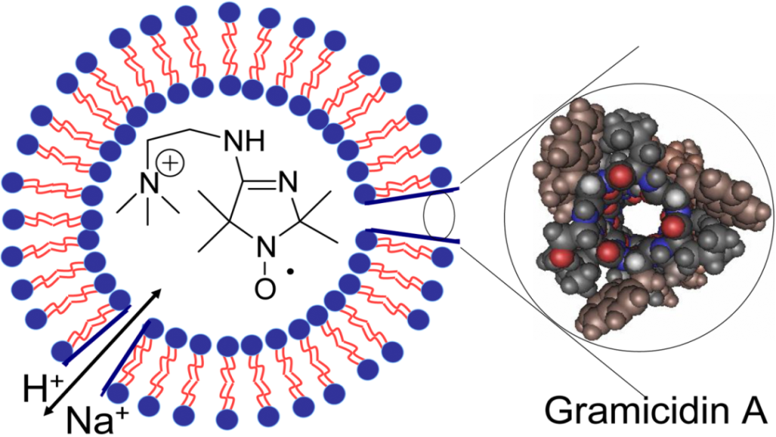
Инкапсулирование спинового зонда в липосомы
22
NR2
Грамицидин А
NR2 в липосоме
0.38 Гс на единицу
свободный NR2
Восстановление в гомогенате сердца крысы с добавлением 10 мМ сукцината

Slide 26
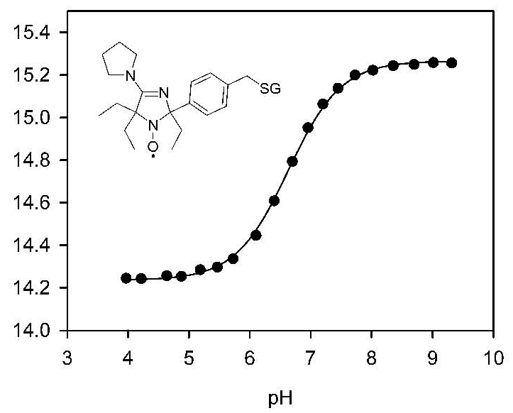
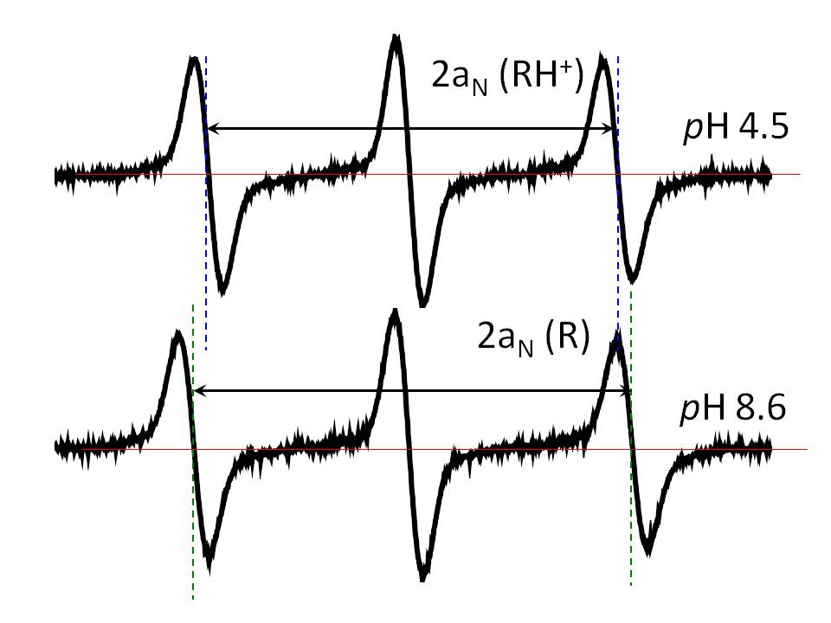
Калибровка спинового зонда на низкопольном ЭПР-спектрометре при 37 °C
23
a_{N}, G

Slide 27
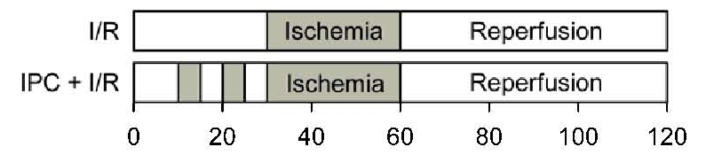
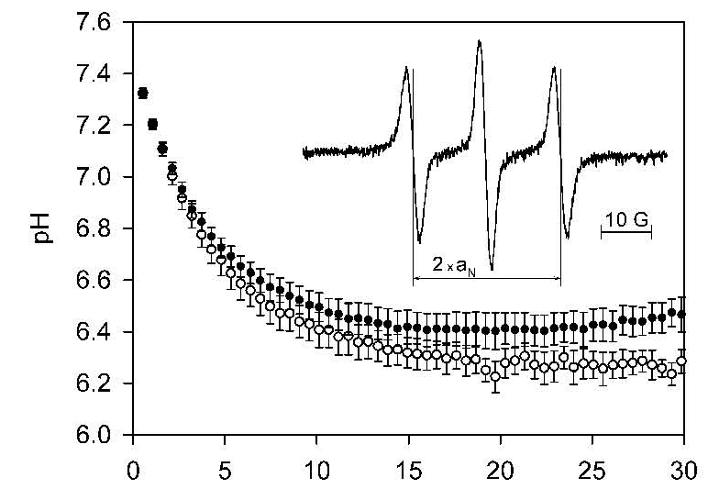
Измерения в изолированно сердце крысы при ишемии/реперфузии
24
Потеря интенсивности сигнала
менее 10% от первоначальной за 30 мин
Time, min
IPC + I/R
I/R
Time, min

Slide 28
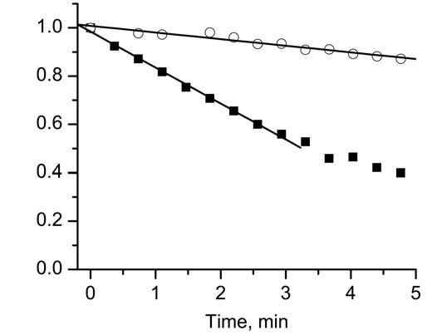
Измерение рН и падение интенсивности сигнала ЭПР в молочной железе мыши и в опухолях MET-1
25
 | Средние значения рН
 | L-band ЭПР | pH микроэлектрод
В опухоли | 6.60±0.07 | 6.70±0.05
В молочной железе | 6.98±0.05 | 7.01±0.07
В молочной железе
EPR signal, A.u.
В опухоли

Slide 29
Синтез частично дейтерированного спинового зонда
26

Slide 30
VRF PEDRI томография для измерения рН
27

Slide 31
Томограмма внеклеточной рН в мыши, полученная с помощью VRF PEDRI
28
 | Среднее значение рН
 | L-band ЭПР | pH микроэлектрод | VRF PEDRI
В Опухоли | 6.60±0.07 | 6.70±0.05 | 6.7±0.1
В молочной железе | 6.98±0.05 | 7.01±0.07 | 7.1±0.1

Slide 32
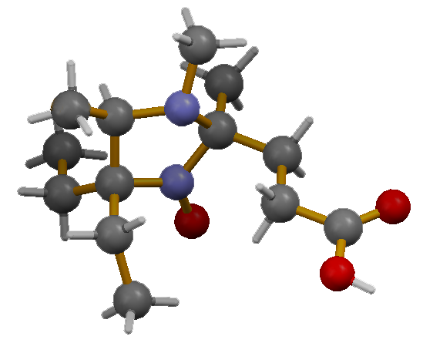
29
Новые имидазолидиновые спиновые зонды
k_{red} = 0.65
k_{red} = 0.04
pK = 6.3
pK = 6.1
2R(S),4R(S)

Slide 33
Спектры ЭПР имидазолидиновых НР
30

Slide 34
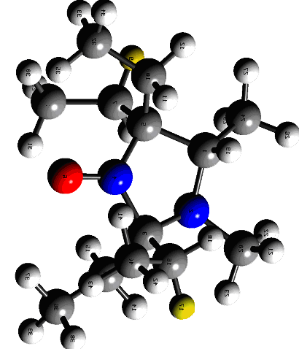
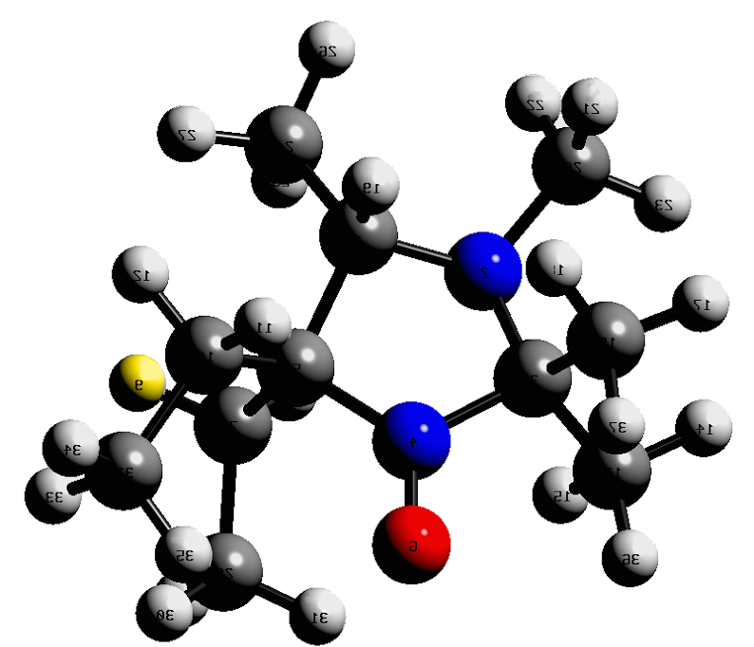
Данные расчётов Gaussian-98³ B3LYP/6-31G*
31
Атомы с высокой спиновой плотностью

Slide 35
Дейтерированные имидазолидиновые спиновые зонды
32
R=CH₃ (1/3); CD₃ (2/3).

Slide 36
Спектры ЭПР обычных и частично дейтерированных НР
33
R=CH₃ (1/3); CD₃ (2/3).

Slide 37
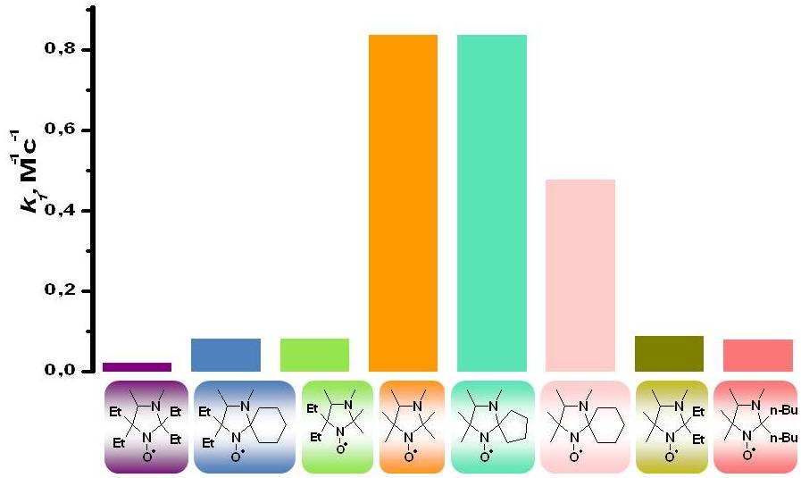
Константы скоростей восстановления имидазолидиновых НР аскорбатом
34

Slide 38
Корреляция между константами скоростей с аскорбиновой кислотой (k_{Asc}) и с 1-(трет-бутоксикарбонил)-этильным радикалом (k_{c})
35

Slide 39
Синтез пирролиновых НР со спироциклогексановыми фрагментами в окружении N-O группы
36

Slide 40
37
Синтез пирролиновых НР со спироциклогексановыми фрагментами в окружении N-O группы

Slide 41
38

Slide 42
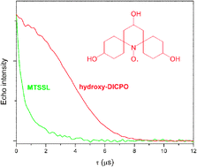
Затухание спинового эха при температуре 106 К
39
Kathirvelu, V.; Smith, C.; Parks, C.; Mannan, M. A.; Miura, Y.; Takeshita, K.; Eaton S. S.; G. Eaton, R. Chem. Commun. 2009, 454–456.

Slide 43
Спиновые метки для адресного введения
40

Slide 44
Константы скоростей восстановления НР аскорбиновой кислотой
41
0.02
0.005

Slide 45
Обратимость восстановления НР
аскорбиновой кислотой
42
208
[208] 0.1 mM, pH 7.4
A.A.Bobko, I.A.Kirilyuk, I.A.Grigor’ev, J.L.Zweier,
V.V.Khramtsov. Free Radic. Biol. Med., 2007, V. 42, P. 404-412.

Slide 46
Константы скоростей прямой
и обратной реакций
43
k₁,M⁻¹с⁻¹ | 0.85±0.05 | 0.1±0.01 | 0.02±0.003 | 0.50±0.05
k₋₁,M⁻¹с⁻¹ | (5±1)×10³ | (1.1±0.2) × 10³ | (2.3±0.5)×10³ | (1.1±0.2)×10⁵
K₁ = k₁/k₋₁ | (1.7±0.2)×10⁻⁴ | (1.0±0.3) × 10⁻⁴ | (1.0±0.4)×10⁻⁵ | (4.5±0.4) × 10⁻⁶

Slide 47
Реакция обмена атомом водорода
44
NR
CPH-¹⁵N
PСА-¹⁵N
0.04
0.02

